Slide 1
پیشگیری از سرطان: عوامل محیطی
سرطان قابل پیشگیری و درمان است: با خود مراقبتی وامید

Slide 2
عوامل محیطی که روزانه همه ما با آن‌هامواجه هستیم مانند هوایی که تنفس می‌کنیم، آبی که می‌نوشیم، غذایی که می‌خوریم و به طور کلی نحوه زندگی که انتخاب کرده‌ایم، همگی می‌توانند دارای عامل سرطان زا باشند.
به عبارتی اگر چه در رشد سرطان تغییرات ژنتیکی نقش دارند ولی اغلب عوامل محیطی آغازگر این تغییرات در ایجاد سرطان هستند

Slide 3
به طور کلی عوامل ایجاد کننده سرطان را می‌توان به دو دسته تقسیم کرد:
1
عوامل مرتبط با شیوه زندگی
2
عوامل محیطی

Slide 4
به طور کلی سهم عوامل مختلف شیوه زندگی در ایجاد سرطان نسبت به عوامل محیطی خیلی بیشتر است
به طور متوسط دو سوم موارد سرطان، با برخی از عوامل محیطی مانند تنباکو، الکل، غذا، قرارگرفتن در معرض تابش اشعه، ویروس‌ها و مواد موجود در هوا، آب و خاک مرتبط هستند.
احتمال ایجاد سرطان در یک فرد در واکش به عوامل زیست محیطی ویژه به مدت زمان و تعداد دفعات قرار گرفتن درمعرض ماده‌ای خاص بستگی دارد

Slide 5
برخی از عوامل خطر زای محیطی سرطان
3
نور خورشید
4
اشعه رادیواکتیو
1
2
مواجهه‌های شغلی
آلودگی هوا

Slide 6
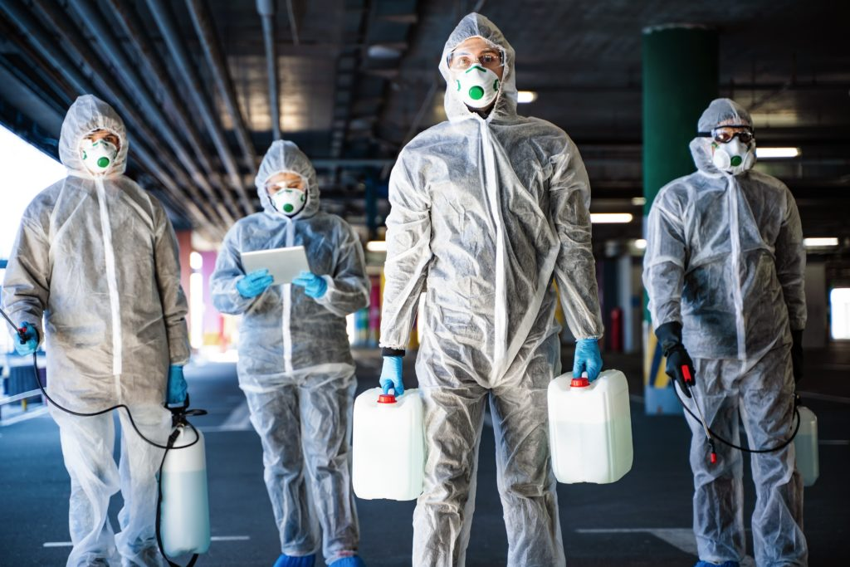
مواجهه‌های شغلی
طیف وسیعی از مواد شیمیایی که بعضی افراد در صنایع و مشاغل و در محیط کار خود با آن سروکار دارند، احتمال ابتلا به سرطان را در آن‌ها افزایش می‌دهد.
از جمله این موارد می‌توان به عوامل ذیل اشاره کرد:
بوتادین
کادمیوم
آرسنیک
تار
بنزن
سیلیس
نیتروز آمین
کرومیوم
آزبست
(پنبه نسوز)

Slide 7
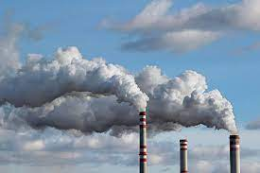
آلودگی هوا
آلاینده‌هایی مانند دی اکسید گوگرد، دی اکسید نیتروژن، مونوکسید کربن و ازن از مقصرین اصلی در آلودگی اتمسفر شهری هستند.
رابطه آلودگی هوا با سرطان‌های ریه، خون و پوست اثبات شده است
افراد و گروه‌های در معرض خطر مانند کودکان، افراد مسن و زنان باردار به دلیل اینکه مصونیت بدنشان پایین است بیشتر در معرض خطر آلودگی هوا هستند.

Slide 8
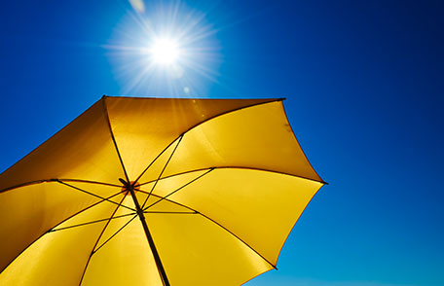
نور خورشید
سالانه میلیون‌ها نفر در دنیا به دلیلی آثار مضر نور خورشید مبتلا به سرطان پوست می‌شوند. اگر چه نور آفتاب تا حدی برای سلامتی مفید است، اما مواجهه زیاد با نور آفتاب، خصوصا در زمان کودکی عامل ویژه و مهمی در افزایش ابتلا به سرطان پوست است.
طیف نور مرئی
مادون قرمز
امواج ماوراء بنفش
نور خورشید دارای سه طیف است:
امواج ماوراء بنفش با چشم غیر مسلح دیده نمی‌شوند. این امواج موجب آفتاب سوختگی، آسیب چشم (آب مروارید)، آسیب سد دفاعی پوست و سرطان پوست می‌شوند
در سالن‌های برنزه کردن پوست استفاده می‌شود که باعث ایجاد سرطان UVAنوعی از امواج ماوراء بنفش به نام
پوست می‌شود

Slide 9
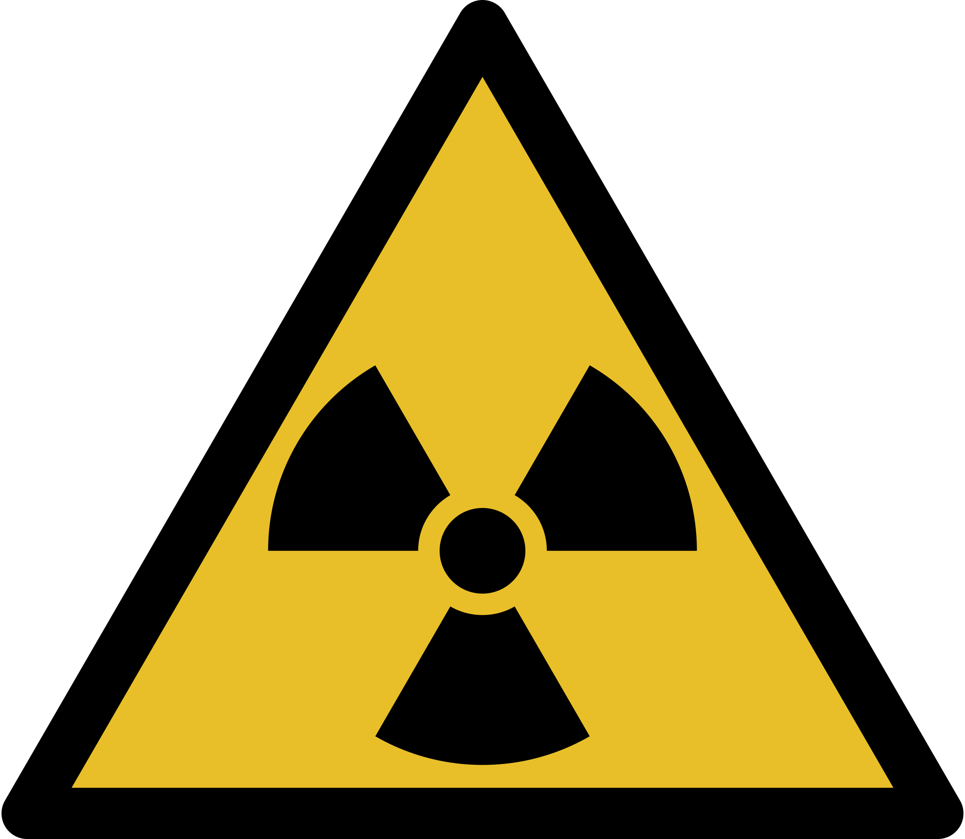
اشعه رادیو اکتیو
تماس طولانی مدت با اشعه رادیواکتیو خطر ابتلا به لوسمی را افزایش می‌دهد.
مقدار اشعه رادیو اکتیو حین عکس برداری‌های تشخیصی کم است ولی مواجهه با اشعه ایکس در حین بارداری ممنوع است، چرا که خطر لوسمی را در کودک افزایش می‌دهد.
گاز رادون نوعی ماده رادیواکتیو است که به طور طبیعی در برخی نواحی زمین، مثلا در جنوب غربی انگلیس وجود دارد و خطر ابتلا به سرطان خون و ریه را افزایش می‌دهد.

Slide 10
کلام آخر
به طور کلی دو راهکار مهم برای کاهش بروز سرطان وجود دارد:
کنترل عوامل خطر مرتبط با شیوه زندگی سالم
کنترل عوامل خطر مرتبط با محیط
در خصوص اصلاح شیوه زندگی، سازمان جهانی بهداشت، به اصلاح شیوه زندگی برای چهار عامل خطر الکل، سیگار، رژیم غذایی ناسالم و فعالیت بدنی ناکافی تاکید دارد. واضح است که مهم‌ترین راهبرد برای کنترل این چهار عامل خطر، خودمراقبتی است

